Slide 1
Legosar Sommersemester 2018
Simon Hölzl, Florian Boemmel, Julian Dietrich, Alexander Gruber, Christoph König, Christoph Loy, Joshua Parhammer, Julius Roth, Tobias Schneider, Andreas Schukala, Korbinian Vierling

Slide 2
Inhalt
Softwarekomponenten
Hardwareaufbau
Basissoftware
EMF Model
Generator

Slide 3
Softwarekomponenten
Analog/Digital Wandlung
Interne / Extern Komponente
Digital Input / Output Steuerung
Setzen / Lesen von Register
nur Extern möglich
Textausgabe am Display

Slide 4
Softwarekomponenten
Soundwiedergabe
Motorsteuerung
Kommunikation via Bluetooth
nur mit zwei Teilnehmern möglich
Kommunikation über I²C
Senden und Empfangen von Werten über I²C Anschluss

Slide 5
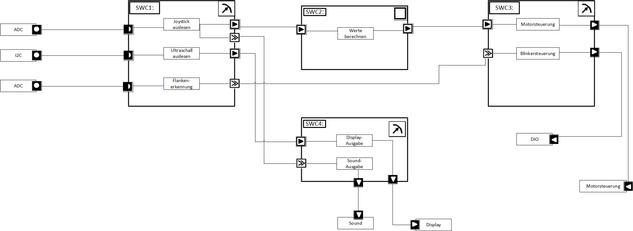
Softwarekomponenten

Slide 6
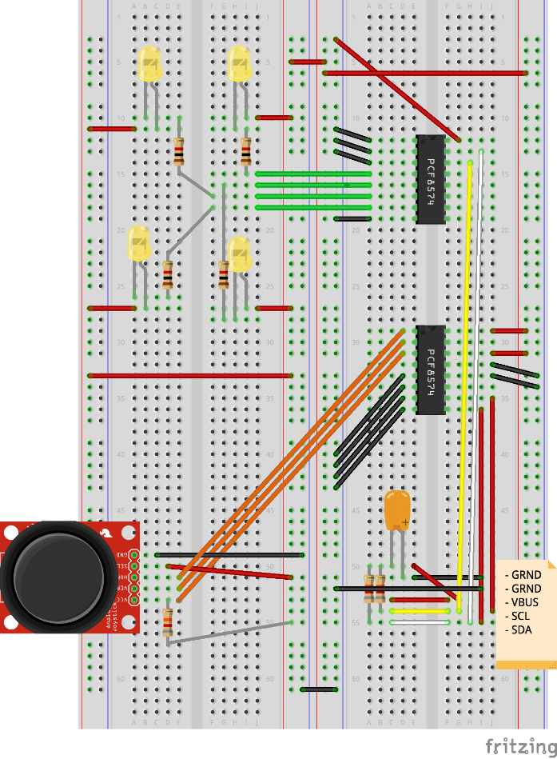
Hardwareaufbau

Slide 7
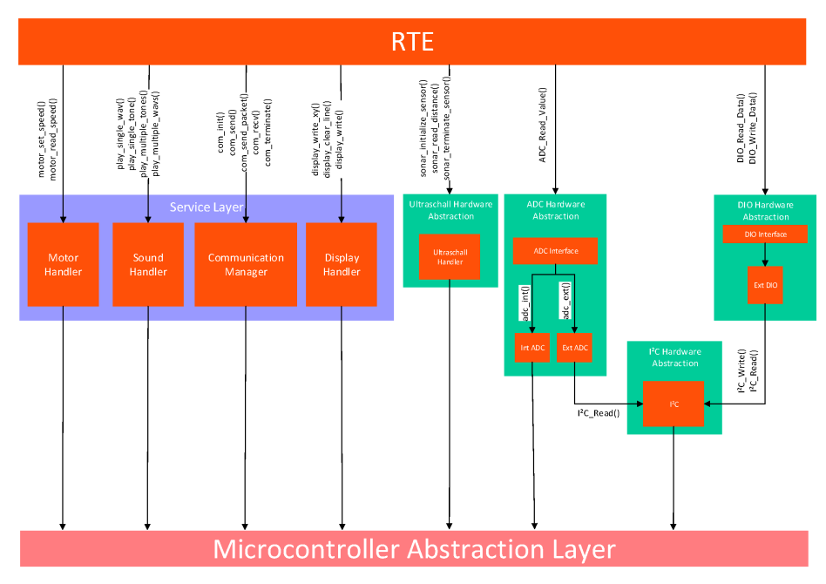
Basissoftware

Slide 8
Basissoftware
Motor
//Erlaubt das Ansteuern der Motoren
void motor_set_speed(U32 port_left, U32 port_right, S8 speed_left, S8 speed_right);

Slide 9
Basissoftware

Slide 10
Basissoftware
Sound
//Spielt einen Ton ab
void play_single_tone(U32 freq, U32 ms, U32 vol)
//Spielt einen Ton mehrere Male mit optionaler Pause ab
void play_multiple_tones(U32 freq, U32 ms, U32 vol, U32 rep, U32 pause)
//Spielt ein wav ab
void play_single_wav(const CHAR *file, U32 length, S32 freq)
//Spielt ein wav mehrere Male mit optionaler Pause ab
void play_multiple_wavs(const CHAR *file, U32 length, S32 freq, U32 vol, U32 rep, U32 pause)

Slide 11
Basissoftware
Communication Handler

Slide 12
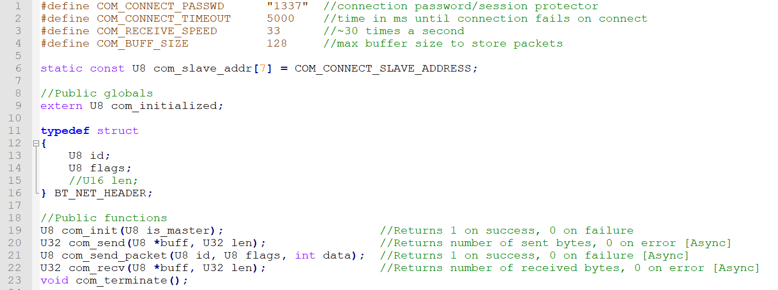
Basissoftware
Communication Handler

Slide 13
Basissoftware

Slide 14
Basissoftware
Display
//Schreibt String auf angegebene Position
void display_write_xy(int x, int y, const char *str)
//Schreibt Integer auf angegebene Position
void display_write_xy_num(int x, int y, int num)
//Löscht angegebene Zeile
void display_clear_line(int y)
//Schreibt String in nächste Zeile
void display_write(const char *str)
//Schreibt Integer in nächste Zeile
void display_write_int(int num)

Slide 15
Basissoftware

Slide 16
Basissoftware
Ultraschall
//Initialisiert den Ultraschallsensor
void ecrobot_init_sonar_sensor(SENSOR_PORT)
//Ermöglicht das Auslesen des Sensors
S32 ecrobot_get_sonar_sensor(SENSOR_PORT)
//Terminiert die Kommunikation mit dem Ultraschallsensor
void ecrobot_term_sonar_sensor(SENSOR_PORT)

Slide 17
Basissoftware

Slide 18
Basissoftware
Analog to Digital Converter (ADC)
//Initialisiert einen internen Port
U8 adc_int_init(U8 port_id)
//Ermöglicht das auslesen eines internen ADC
U8 adc_int(U8 port_id, U8 address, U8 icPin)
//Ermöglicht das Auslesen eines externen ADC über einen I2C-Expander
U8 adc_ext(U8 port_id, U8 address, U8 icPin)

Slide 19
Basissoftware

Slide 20
Basissoftware
Digital Input/Output (DIO)
//DIO Interface
#define DIO_Read_Pin(DIOIndex, Port, Adresse) \
(*DioIfReadFctPtr[DIOIndex])(Port, Adresse)
#define DIO_Write_Pin(DIOIndex, Port, Adresse, Pin, Level) \
(*DioIfWriteFctPtr[DIOIndex])(Port, Adresse, Pin, Level)
//Liest einen oder mehrere IO Pins an einem I2C-Expander
U8 dio_read_ext(U8 port_id, U8 i2c_address, U8 level)
//Beschreibt einen oder mehrere IO Pins an einem I2C-Expander
void dio_write_ext(U8 port_id, U8 i2c_address, U8 pin, U8 level)

Slide 21
Basissoftware

Slide 22
Basissoftware
Inter-Integrated-Circuit (I2C)
//Initialisiert den I2C-Bus
#define i2c_init(port_id) ecrobot_init_i2c(port_id, LOWSPEED)
//Liest von einem spezifischen Register des I2C-Buses
#define i2c_read_reg(port_id, i2c_address, regAddress, buffer, bufferSize) \
ecrobot_read_i2c(port_id, i2c_address, regAddress, buffer, bufferSize)
//Schreibt in ein spezifisches Register auf dem I2C-Bus
#define i2c_write_reg(port_id, i2c_address, regAddress, buffer, bufferSize) \ ecrobot_send_i2c(port_id, i2c_address, regAddress, buffer, bufferSize)

Slide 23
Generator
Architektur
System
Brick 1
Brick 2
Port A
PortB
Runnable A
SWC 1
SWC 2

Slide 24
Generator
Architektur
Main-Generator
Generiert IDs der Remote-Ports
Brick-Generator
Genriert IDs der lokalen Ports
SWC-Generator
Generiert RTE-Funktionen
Erstellt Ordnerstruktur
Gerätespezifische Einstellungen
Generiert master.c
Generiert Main-Task mit Runnable-Launcher
Runnable-Generator
Generiert Runnable-Funktionen
Generiert Runnable-Trigger

Slide 25
Generator
Architektur
prepare
process
persist
Sammeln von Kontextdaten
Starten der Untergeneratoren
Sammeln der Daten
Bestimmung der Variableninhalte
Laden des Templates
Befüllung mit Daten

Slide 26
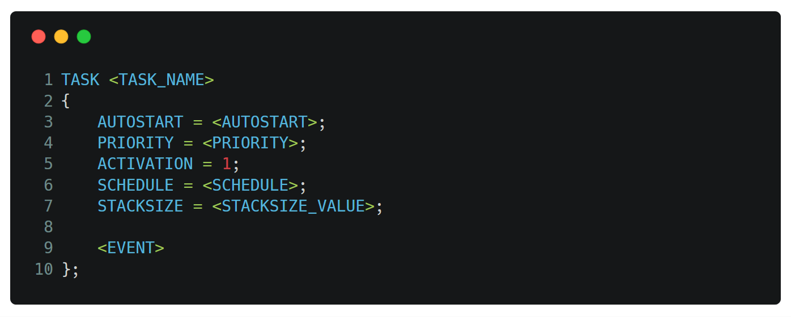
Generator
Templates

Slide 27
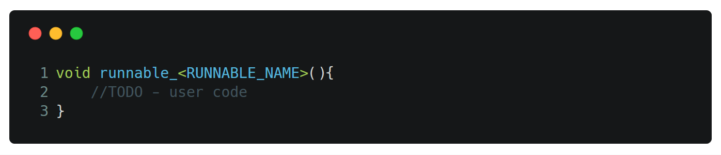
Generator
Templates

Slide 28
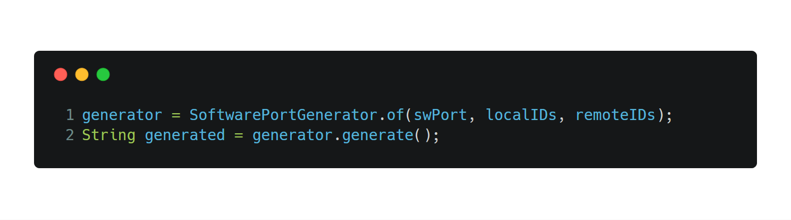
Generator
Erweiterbarkeit am Beispiel Softwareports

Slide 29
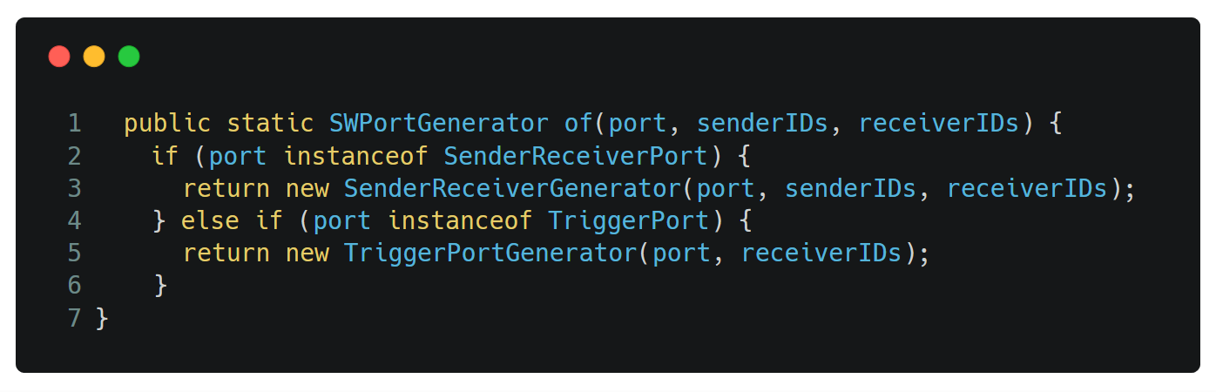
Generator
Erweiterbarkeit am Beispiel Softwareports

